Slide 1

第九讲
1 读图基础
2 归位拉伸法
3 形体分析法
4 线面分析法

Slide 2
作业问题讲解

Slide 3
题152

Slide 4
题154
注意：q=1/2
两圆弧
切线
Z₁
Y₁
切线
X₁
O₁
后平面圆
轴测投影

Slide 5
题155
O₁
X₁
Z₁
Y₁
注意：r =1/2

Slide 6
一 读图的基础
绘图是应用正投影的方法将空间形体表示在平面图纸上。
读图是运用正投影的规律 ，由平面视图想象出空间形体的形状。这一过程比前一过程要难得多。读图是本门课程的最主要的内容，必须掌握。
1 视图的投影规律 ：即长对正、宽相等和高平齐。
2 弄清各视图间的投影关系，几个视图联系起来看。
几个视图联系起来看举例

Slide 7
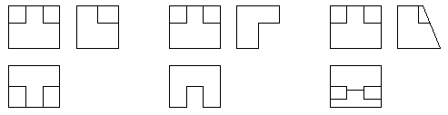



续举例

Slide 8
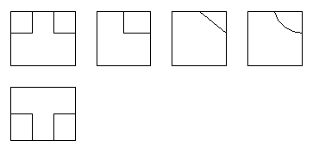

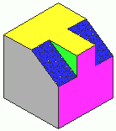
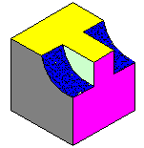
3 要熟记一些简单几何形体的视图

Slide 9

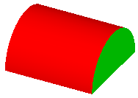


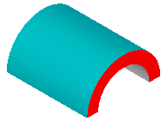
3 要熟记一些简单几何形体的视图
续举例

Slide 10
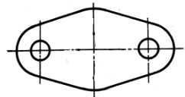

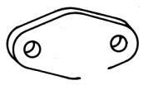
y
y
4 熟悉视图中线条和线框的含义

Slide 11
4 熟悉视图中线条和线框的含义
切后
切前
切后
切上
切上
切下
续

Slide 12
切中间
切中间
切上
切下
续

Slide 13
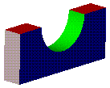
切前
切上
轮廊线含义

Slide 14
A 视图中的轮廊线（实线或虚线，直线或曲线）
可以有三种含义:
(1)表示物体上具有积聚性的平面或曲面；
(2)表示物体上两个表面的交线；
(3)表示曲面的轮廓素线。
封闭线框含义

Slide 15
B 视图中的封闭线框有四种含义:(1)表示一个平面；(2)表示一个曲面；(3)表示平面与曲面相切的组合面；(4)表示一个空腔。
相邻封闭线框的含义

Slide 16
C 视图上相邻的封闭线框有三种含义：
(1)相交的两个面；
(2)一个面和一个孔的投影；
(3)有前后（或上下、左右）的两个面。
读图的方法和步骤

Slide 17
二 读图的方法和步骤
1 归位拉伸法
根据空间投影面体系展平的过程，使其复位，然后根据拉伸体的投影规律在已知视图中确定其基面形状所在视图，依照该视图上的特征线框所表示的平面位置，沿着它的法线方向拉伸，想象特征线框在空间的运动轨迹，构思出物体的形状。
本方法主要适用于拉伸形体。
举例

Slide 18
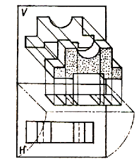
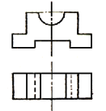
阅读步骤
(1)对投影,在视图上确定组合体上表达某一拉伸体的投影 (2)将一投影面归位,确定基面和拉伸方向,想出物体的形状
基面特
征视图
基面
形体分析法

Slide 19
3 形体分析法
根据已知视图，将图形分解成若干组成部分，然后按照投影规律和各视图间的联系，分析出各组成部分所表达的空间形状及所在位置，最终想象出整体形状。
举例

Slide 20
例1 补画左视图
2
阅读的一般步骤:
1
(1) 从主视图出发, 将图形分成几个部分或几个封闭线框
3
(2) 对投影,找出各部分相对应的其他视图上的投影
3
2
1
三部分的分离图

Slide 21
2
1
3
3
3
2
1
(3)想象各部分的形状
1
2
想象各部分的形状

Slide 22
4 定方位,综合想象形状
2
中
1
右 上
3
左 下
3
2
1
右 后
左 前
中
综合想象形状

Slide 23
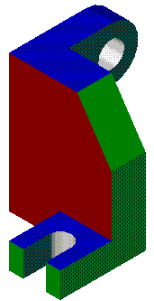
5 补画视图
2
2
1
3
3
3
2
1
1
例2

Slide 24
例2 补画左视图
1
4
3
3
4
2
1
2
对投影,分块想象

Slide 25




对投影,分块想象
1
4
3
4
2
2
1
3
先假设后分析

Slide 26
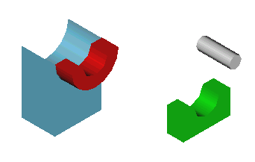
先假设后分析
1
4
3
2
想象整体完成视图

Slide 27
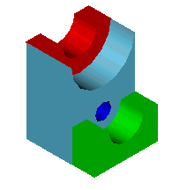
想象整体完成视图
1
4
3
2
例

Slide 28
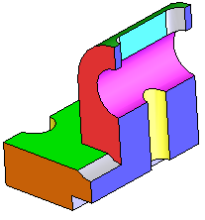
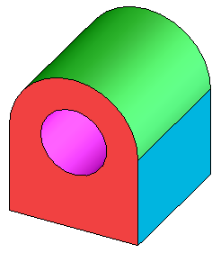
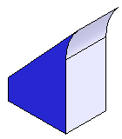
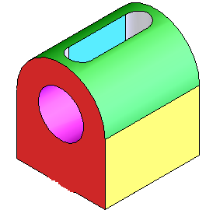
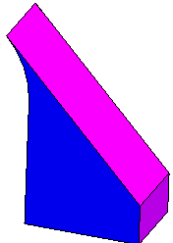
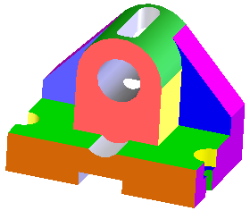
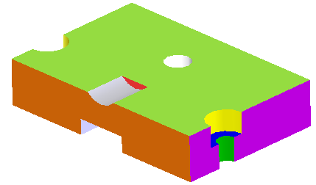
例3 补画左视图
×
3
2
4
×
1
完成图

Slide 29
3
2
4
1
例

Slide 30
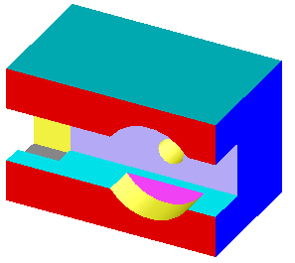
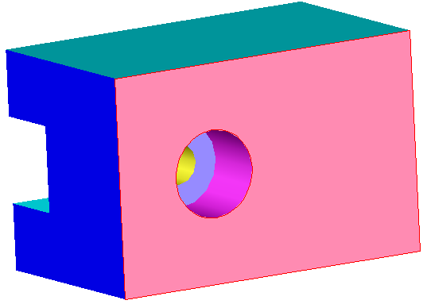
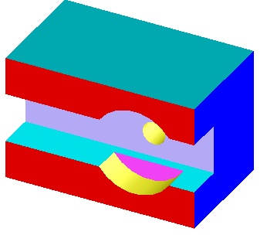
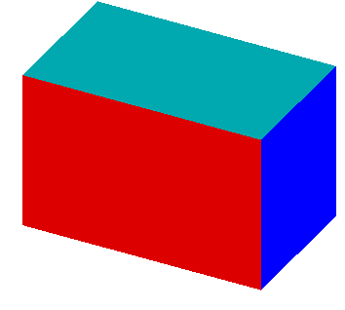
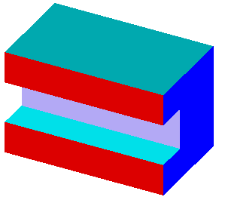
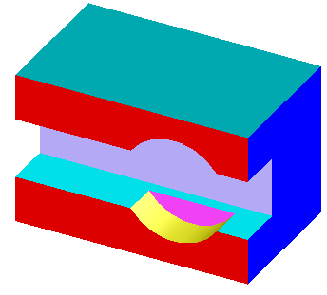
例4 补画俯视图
线面分析法

Slide 31
四 线面分析法
线面分析法是把组合体分解为若干面、线，并确定它们之间的相对位置，以及它们和投影面的相对位置的方法。当阅读形体被切割、形体不规则或投影关系相重合的视图时尤其需要这种方法。
要熟悉线、面的投影特征

Slide 32
要熟悉线、面的投影特征
（1）平行面和垂直线具有实形性和积聚性
（2）垂直面和一般位置平面都具有类似性
（3）平面与平面交线的投影性质（即投影面的平行线、垂直线和一般位置直线的性质）
垂直面和一般位置平面都具有类似性

Slide 33
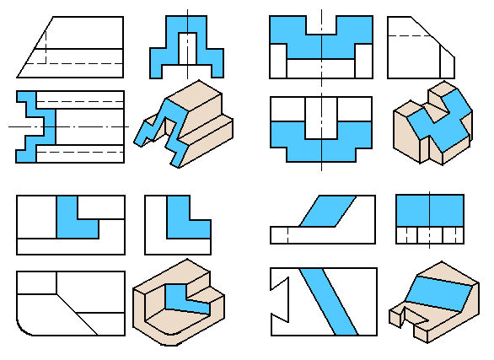
垂直面和一般位置平面的投影都具有类似性
Q"
P'
P
Q
R
S
R
例1

Slide 34
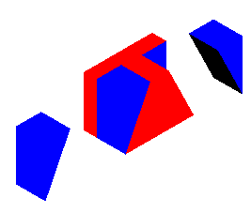

例2 补画俯视图
用形体分析方法
切去右块
切去左块
原始长
方体
分析形体的形成过程

Slide 35
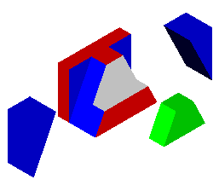
切割后形
成的形体
切去前块
补画图

Slide 36

线面分析法求本题

Slide 37
线面分析法求本题
例

Slide 38
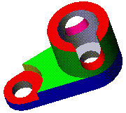
例 补画左视图
y₂
y₁
y₄
y₃
y₃
y₄
y₁
y₂
例

Slide 39
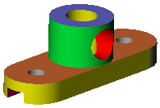
例 补画左视图
完

Slide 40
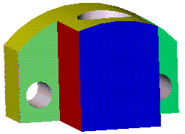
例补画左视图
y1
y1
完

Slide 41
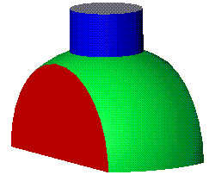
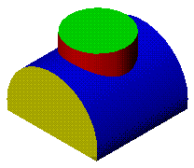
补画主视图上所漏的线条。
例

Slide 42
投影面归位逆向思维
例

